Slide 1


Slide 2
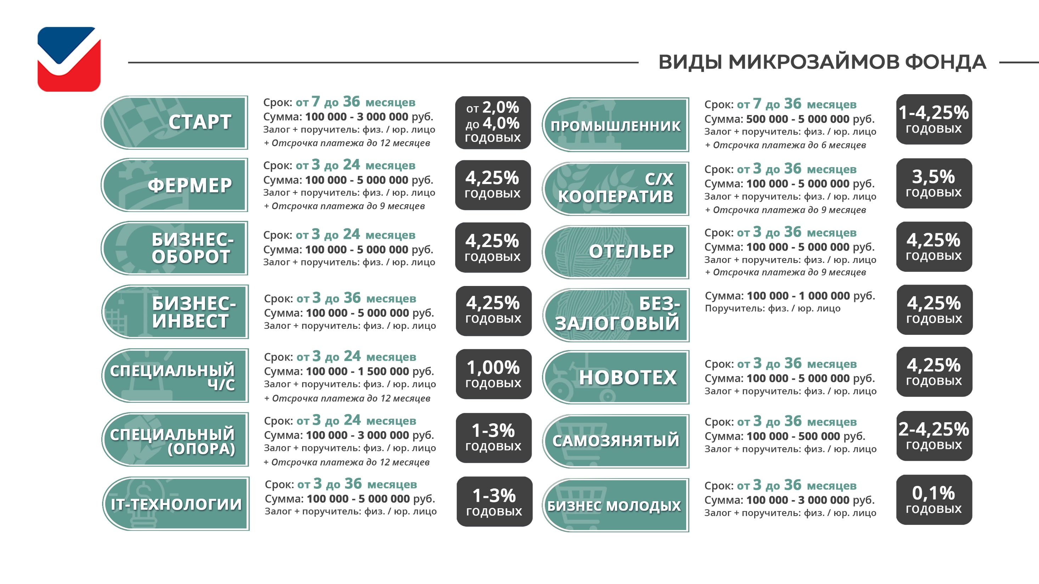


Slide 3



Антикризисные меры
Разработаны специальные виды микрозаймов для МСП из перечней наиболее пострадавших отраслей, определенных на краевом и федеральном уровнях
«Антикризисный 0,1-1-1»
срок займа: от 3 до 24 месяцев
сумма займа до 2 000 000 рублей
ставка по займу 0,1 % годовых
цели: выплата з/п сотрудникам (количество работников * (МРОТ) * 6 мес.); оплата арендных платежей; оплата коммунальных услуг
отсрочка основного долга до 12 месяцев
«Антикризисный 1-1-1»
срок займа: от 3 до 24 месяцев
сумма займа до 3 000 000 рублей
ставка по займу 1 % годовых
цели: пополнение оборотных средств, выплата з/п сотрудникам (согл. штатного расписания), оплата услуг по рекламе, расходы по организации и проведению зрелищно-развлекательных мероприятий, оплата услуг по ремонту техники
отсрочка основного долга до 12 месяцев
С момента введения режима «повышенная готовность» Фондом выдано 556 антикризисных займов на сумму 662 млн. рублей
В дополнение ранее принятых мер, разработаны специальные виды займов направленные на восстановление и рефинансирование МСП
Займ для МСП, деятельность которых, не вошла в перечни наиболее пострадавших отраслей, но выручка у которых снизилась более чем на 50 %
Займ для рефинансирования кредитов ранее полученных МСП, являющихся товаропроизводителями, а также осуществляющих деятельность в сфере туристской индустрии - на цели, связанные с предпринимательской деятельностью
«Восстановление МСП»
срок займа: от 3 до 24 месяцев
сумма займа до 5 000 000 рублей
ставка по займу 3 % годовых
цели: пополнение оборотных средств, выплата з/п сотрудникам (согл. штатного расписания), оплата услуг по рекламе, расходы по организации и проведению зрелищно-развлекательных мероприятий, оплата услуг по ремонту техники, приобретение основных средств
отсрочка основного долга до 12 месяцев
«Рефинанс»
срок займа: от 3 до 36 месяцев
сумма займа до 5 000 000 рублей
ставка по займу от 1 до 4,25 % годовых (от вида деятельности)
цели: рефинансирование кредитов ранее полученных МСП на цели, связанные с предпринимательской деятельностью (в туристской сфере и сфере товаропроизводства)

Slide 4

Программа «СТАРТ»
«СТАРТ»
срок займа: от 7 до 36 месяцев
сумма займа до 3 000 000 рублей
ставка по займу от 2-4 % годовых
цели: пополнение оборотных средств, приобретение основных средств, оплата услуг по изготовлению и размещению рекламы и рекламной продукции, оплата услуг по ремонту техники, оборудования и транспортных средств, строительство, ремонт и реконструкция, выплата по передаче прав на франшизу (паушальный взнос).
отсрочка основного долга до 12 месяцев
Условия предоставления
до 500 тыс. руб. – решение КК Фонда
от 500 тыс. руб. -1 млн. руб. – комиссия по отбору и одобрению проектов
До 1 млн. без подтверждения дохода, по бизнес плану
Без залога
Программа
Старт
Предлагаемые варианты
обеспечения:
поручительство ФРБ
поручитель
залог
5 льготных категорий
Студент, 2%
Финалисты и участники школы молодого предпринимателя, 2%
Участники расширенной акселерационной программы, 2%
Безработные, обученные в ЦЗН, проекты которых одобрены, 2%
Победители краевого конкурса «Сделано на Кубани», 2%

Slide 5
Программа «Самозанятый»
«Самозанятый»
срок займа: от 3 до 36 месяцев
сумма займа до 500 000 рублей
ставка по займу от 1 % до 3 % годовых
цели: связанные с организацией, осуществлением и развитием профессиональной деятельности самозанятых граждан
отсрочка основного долга до 6 месяцев
Без залога
для категории «Самозанятый Старт»
По бизнес плану
для категории
«Самозанятый Старт»
Предлагаемые варианты
обеспечения:
Самозанятый Старт
Поручитель или поручительство ФРБ
Самозанятый
поручитель и залог
Программа
Самозанятый
3 льготные категории
«Самозанятый Старт», 2%
(для зарегистрированных от 1 до 12 мес.)
Физ. лица осуществляющие деятельность в сфере:
производства текстильных изделий, одежды, кожи,
1 %
Физ. лица осуществляющие деятельность в сфере:
обработки древесины, производство мебели,
1 %

Slide 6
Программа «IT ТЕХНОЛОГИИ»
«IT технологии»
срок займа: от 3 до 36 месяцев
сумма займа до 5 000 000 рублей
ставка по займу 4,25 % годовых
цели: приобретение компьютерного, коммуникационного оборудования и оргтехники, оплата услуг по созданию кабельных систем внутри офисов, оплата каналов связи и т.д
отсрочка основного долга до 6 месяцев
Выплата з/п
для категории
«IT Старт»
По бизнес плану
для категории
«IT Старт»
Предлагаемые варианты
обеспечения:
поручительство ФРБ
поручитель
залог
Программа
IT Технологии
3 льготные категории
«IT Старт», 2%
(для зарегистрированных от 1 до 12 мес.)
Победители краевого конкурса «Сделано на Кубани», 2%
Субъекты МСП участвующие в осуществлении контрактов в соответствии с ФЗ от 05.04.2013г. № 44-ФЗ и ФЗ от 18.07.2011г. №223-ФЗ, 3 %

Slide 7
Программа «IT ТЕХНОЛОГИИ»
«Бизнес Молодых»
(возраст от 18 до 35 лет)
срок займа: от 3 до 36 месяцев
сумма займа до 3 000 000 рублей
ставка по займу 0,1 % годовых
цели: приобретение основных средств, пополнение оборотных средств, приобретение компьютерной техники, программного обеспечения и лицензий к программам, используемых в предпринимательской деятельности, выплат по передаче прав на франшизу (паушальный взнос) оплата услуг по ремонту техники, оборудования и транспортных средств, используемых в производственном и т.д
отсрочка основного долга до 12 месяцев
Предлагаемые варианты
обеспечение:
От 100 тыс. руб. до 1 000 тыс. руб. поручительство ФРБ
от 1000 тыс. руб. до 3 000 тыс. руб. залог+ поручительство
залог
Программа
Бизнес Молодых
Категории
Индивидуальный предприниматель
Учредители,
(участники) юридического лица
Физические лица, применяющие специальный налоговый режим НПД

